Slide 1

部编版.四年级语文上册

Slide 2
说一说
在学校期间，你玩过哪些游戏，印象最深的是什么？

Slide 3
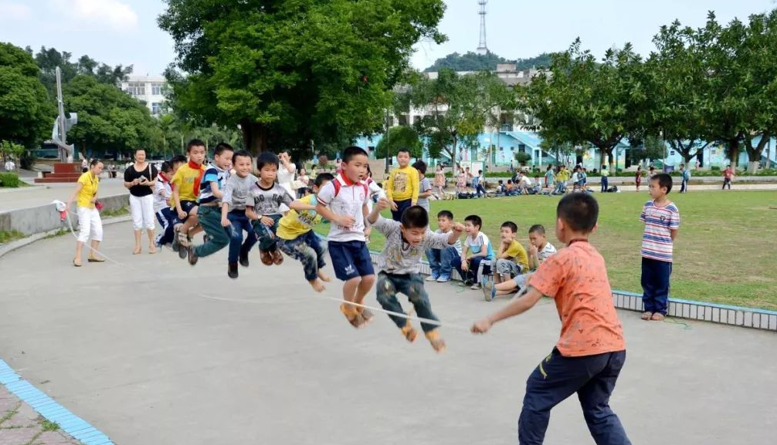

Slide 4
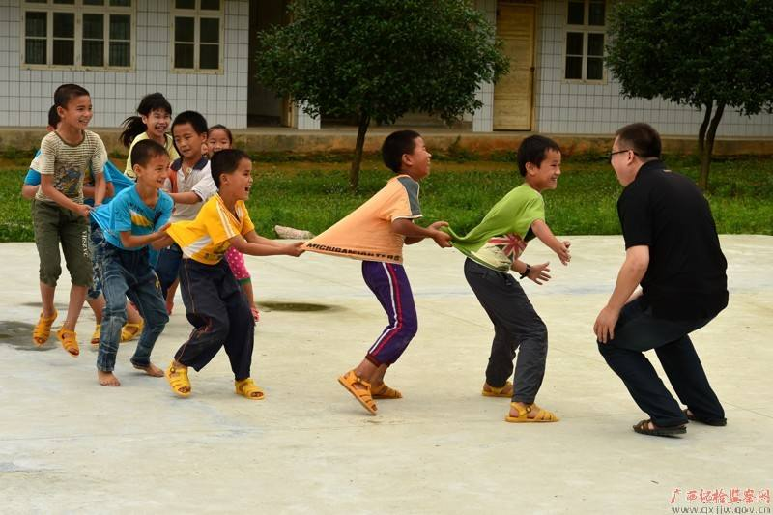

Slide 5
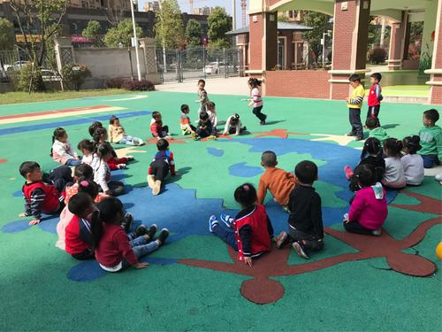

Slide 6
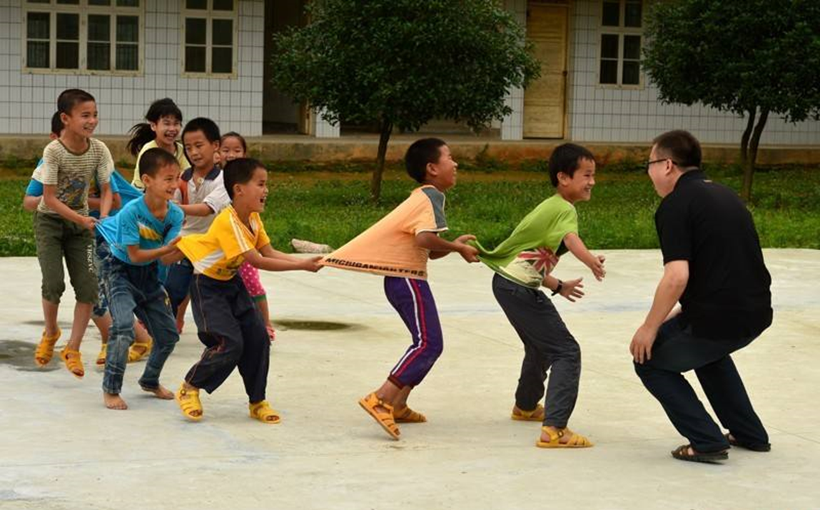

语文 四年级 上册
习作：
记一次游戏
第一课时
第二课时

Slide 7

第一课时
审题指导

Slide 8
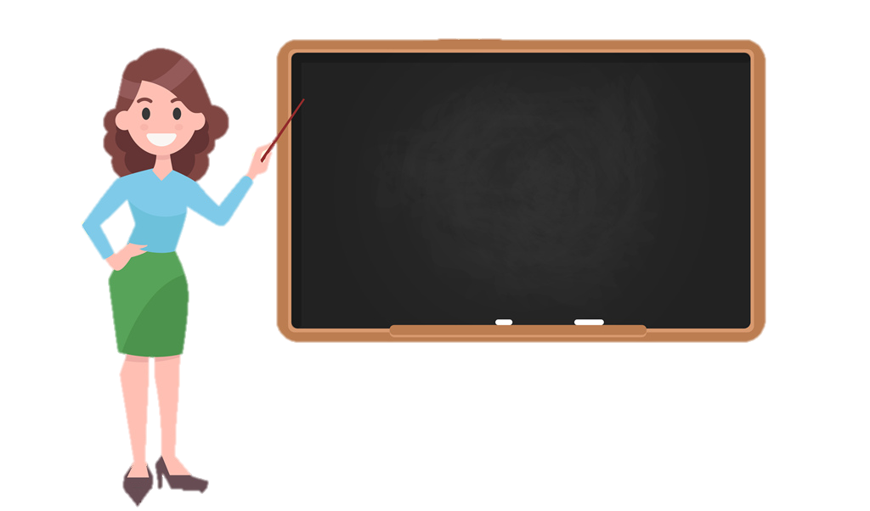
我们都有哪些游戏可以写呢？

Slide 9
可以直接挑选这里的
丢沙包、抢椅子、跳长绳、两人三足跑、一二三木头人……游
戏可以锻炼我们各方面的能力，可以让我们进入自由自在的快乐天
地。今天就让我们来做一做、写一写有趣的游戏。
我们先一起来玩一个游戏。这个游戏可以是个传统游戏，也可
以是个新游戏;可以是室内的,也可以是室外的。如果大家能自己
发明一个游戏，就更好了。
按时间
按地点

Slide 10
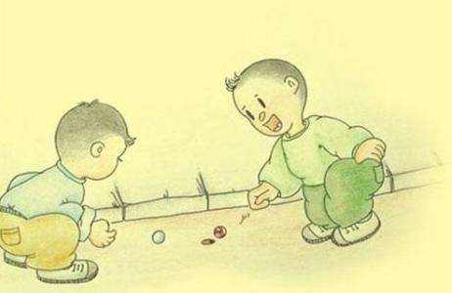
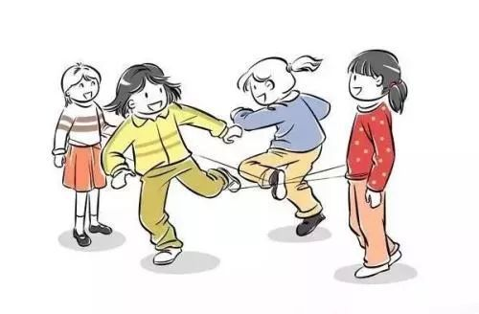
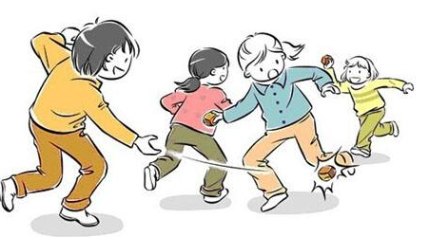
玻璃球 跳皮筋 丢沙包
传统游戏

Slide 11
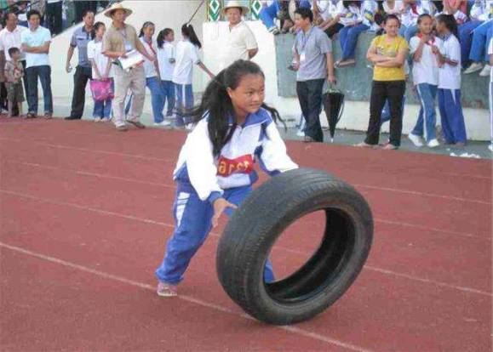
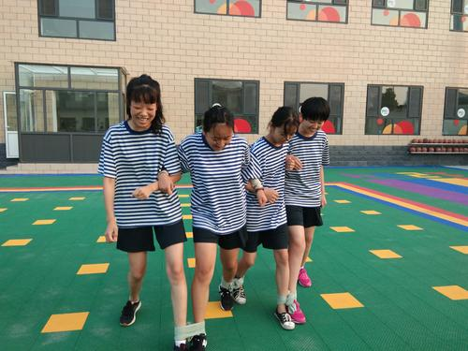
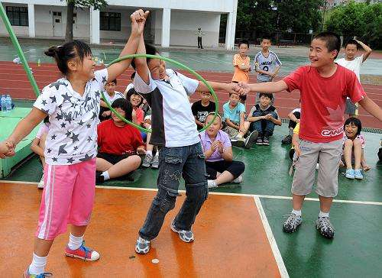
滚轮胎 绑腿跑 呼啦圈
新式游戏

Slide 12
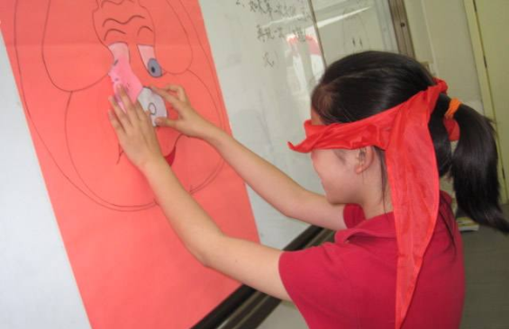
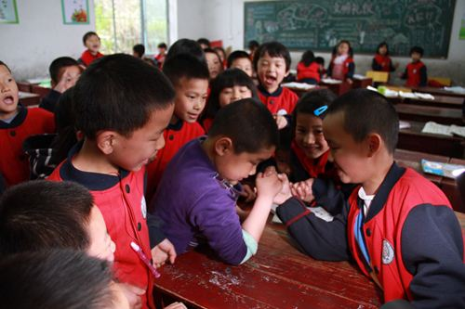
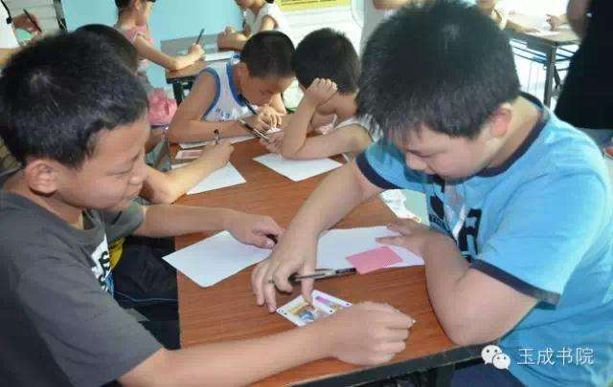
贴鼻子 掰手腕 趣味扑克
室内游戏

Slide 13
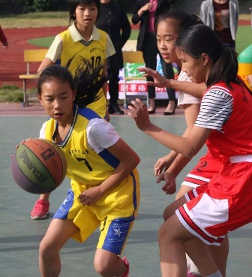
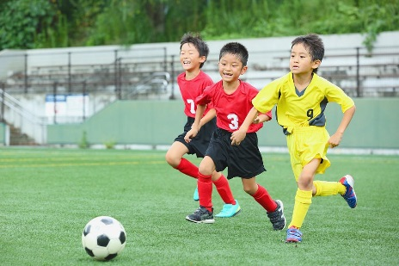
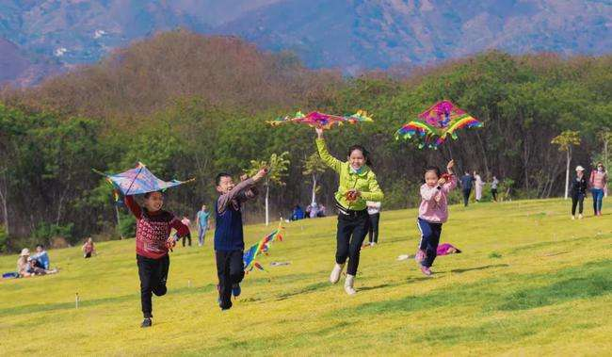
踢足球 打篮球 放风筝
室外游戏

Slide 14

看来，我们的游戏真是丰富多彩啊！我们如何把游戏过程写出来呢？

Slide 15
游戏前
游戏中
游戏后

Slide 16
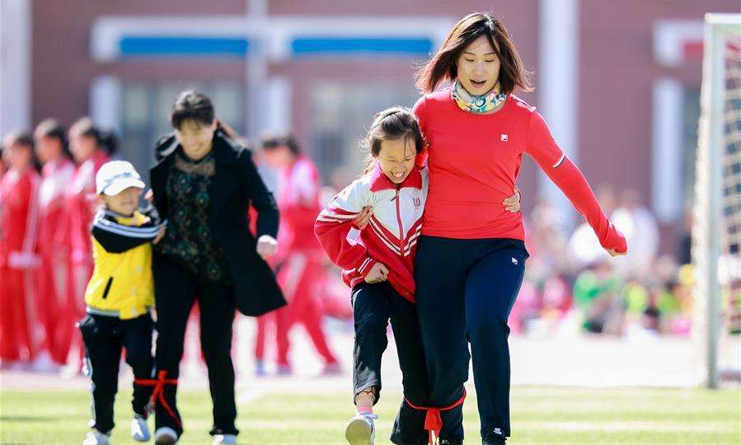
游戏前
游戏前主要写游戏的准备：
1.游戏道具和场地准备。
2.宣布游戏规则。
3.进行人员分组。

Slide 17
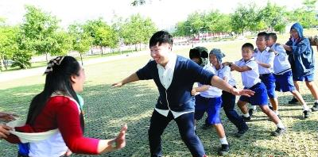
游戏中
游戏中主要是游戏的过程：
1.整个游戏流程是怎样的？
2.各位选手的表现如何？
3.发生了什么有意思的事情？
4.我是如何进行游戏的？

Slide 18
游戏后
游戏后主要是游戏的成果和感受：
1.游戏的输赢结果如何？
2.老师进行了怎样的点评？
3.我对这次游戏的感受如何？

Slide 19
整体结构有了，就要看看如何写出重点了。

Slide 20
游戏中哪些可以作为重点来写呢？
内容一
游戏中最重要，最精彩的环节。
内容二
让人感觉紧张刺激有压力的环节。
内容三
发生的一些小意外又自己克服的环节。

Slide 21
我们来看一下《陀螺》中是怎样写重点的吧？
我的陀螺刚一露面，就招来了一顿嘲笑。的确，在各色帅气的陀螺面前，它长得不伦不类，该平的地方不平，该尖的地方不尖，看不出一丝一毫与同伴相斗的能力。……然而世间许多事都是不可预料的，追求“和平”只是我的个人愿望，小伙伴们不甘寂寞，一个大陀螺的主人开始傲慢地向我挑衅。大陀螺摇头晃脑，挺着肚皮一次次冲过来，我的“鸭蛋”则不动声色地闪躲。一次次冲击，一次次闪躲，终于无法避开，它们狠狠地撞上了！
奇怪的是，我的陀螺个头小，却顽强得出奇！明明被撞翻在一边，一扭身又照样旋转起来。
作者使用欲扬先抑的手法，写自己的陀螺外表难看，但是战斗力顽强。通过陀螺的动作和作者的心理活动，突显出游戏比赛的紧张。文段很好地写出了“小伙伴们对陀螺的嘲笑”，更加表现了陀螺的丑陋。

Slide 22
我们来模仿着写一下：
“怎么样，哪一位不认输的，先来试试？”赵雄一脸得意的神情，向其他男生发出了挑战。小明长得肥胖，他看了看“黑牛”，回答说：“比就比，谁怕谁？”
“有好戏看啰！”同学们立刻围了上来。赵雄自信地伸出右手，小明也不甘示弱，坐了下来，深深地吸了一口气，把手和“黑牛”紧紧地握上了。“开始！”随着班长雷诺一声令下，比赛开始了。小明猛一使劲，赵雄的手往下沉了一点。“小明，加油，加油！”同学们看到小明有出色的表现，顿时兴奋起来，拼命地给小明鼓劲。

Slide 23
这篇习作还要求写出感受，你觉得可以从哪些方面谈感受？

Slide 24



可以写参加游戏锻炼了自己的毅力，
培养了自己的自信。
也可以写写这次游戏的重要意义，比如
植物游戏，让我们更加热爱自然保护环境。
也可以将游戏和学习结合起来，谈谈这
次游戏对自己的学习产生了怎样的影响。

Slide 25
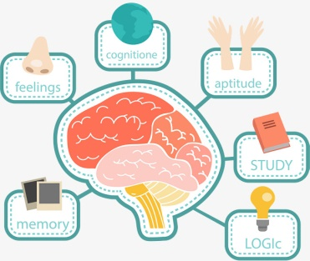
写作提纲

Slide 26
你想好自己要写的内容了吗？不要急于下笔，先好好构思，编写好写作提纲。

Slide 27
习作提纲要求
1.你打算写什么游戏？
2.这次游戏的经过是怎样？游戏中你印象最深的是什么？
3.你打算描写哪些重点？描写重点的时候描写什么神态动作等？
4.你用什么样的形容词和动词让游戏场面更精彩？
5.你打算拟一个什么样的题目？

Slide 28
交代游戏
场面描写引出游戏和规则。
记一次游戏
班长丢手绢，捉到贺子瑜。
描述经过
郭泽恩丢手绢，我被罚唱歌。
我丢手绢，毛佳佳被罚跳舞。
游戏结束
我感叹游戏的作用。

Slide 29
精彩的吹气球游戏
交代游戏
场面描写引出游戏和规则。
文梁宇吹气球，引发掌声。
描述经过
苏治尧吹气球，气球乱飞。
游戏结束
教师点评，同学们很快乐。

Slide 30
有趣的添鼻子游戏
交代游戏
游戏名称和规则。
我添鼻子（两次）。
描述经过
高智睿添鼻子（成了青春痘）。
其他人添鼻子（整体描写）。
游戏结束
教师总结出游戏的“学问”。

Slide 31

快快写起来吧！

Slide 32
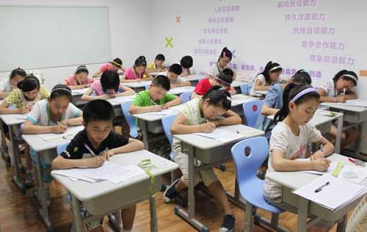
写好之后，和同位交换一下，看看谁写得最好。

Slide 33

第二课时
作文修改

Slide 34

例文赏析
记一次游戏
“丢丢，丢手绢，轻轻地放在小朋友的后面，大家……”咦？这是谁在唱歌？噢！我们六（1）班的同学正在操场上玩丢手绢游戏呢！
这个游戏规则很简单，同学们围成一圈坐在地上，一个同学拿着手绢，丢在某位同学身后，如果这位同学没有发现，就会被罚做一个游戏；如果发现了就得追上丢手绢的同学，没赶上还得算输。
以歌声引入游戏场景。
介绍游戏规则。

Slide 35
我们先选班长张惠来丢手绢。只见她一边哼着歌，一边眼珠骨碌碌地转着。嘿！一定是在找机会呢！这时她悄悄地把手绢放在贺子瑜的身后，然后又若无其事地绕了一圈，一下子把贺子瑜给“捉拿归案”喽！再看看贺子瑜，他目瞪口呆地坐在地上，不知道发生什么事呢！“哈哈……”大家都笑得前俯后仰。
第二轮游戏开始了，这回轮到郭泽恩丢手绢。不对，他平时鬼点子很多，我得提防着点。只见他先把手绢紧握手中，然后又塞到口袋里。
对班长的神态、动作描写非常生动。
具体描写“我”在游戏过程中的表现。

Slide 36
他又想耍什么花招，我暗暗地想。这时，他从我身后走过，然后就跑了起来。不对，我赶紧扭头一瞧，可身后没有手绢啊！再看看同学，几个好朋友正朝着我笑呢！不在身后，莫非……我连忙一摸帽子，啊？手绢！大事不妙，我以迅雷不及掩耳之速跑了起来。唉！晚了一步，他已经跑到我的位子上，瞧他那开心劲，我气坏了。“哈哈哈……”同学们脸上那快乐的笑容，如同一朵朵绽开的花儿。
以心理描写为主，同时还有动作描写。将游戏过程生动展现在读者面前。

Slide 37
我被罚唱了一首《世上只有妈妈好》，优美动人的歌声感动了每一位同学，大家高呼：“唱得好!唱得好!”
接着，又往下丢，不知不觉中，我把手绢丢到了毛佳佳的背后，毛佳佳也不甘示弱，站起来猛追，可惜还是晚了一步。最后她选择跳一支舞。她轻松欢快的舞姿感染着我们，大家站了起来，手拉手，围着圈跳了起来，操场上飘起了一串串欢乐的笑声……
快乐的舞蹈，营造了游戏欢快的气氛。

Slide 38

“叮零零”，下课铃响了，我们依依不舍地离开了操场。我想：在繁忙的学习之多余，我们多开展一些这样的集体游戏，不但可以放松我们的心情，调节我们的身心，还有益于增进同学们之间的情感，多好啊！
“我”的游戏体会。
更多例文一
更多例文二

Slide 39

【优点借鉴】
1.介绍游戏规则
  文章第二段介绍了这次丢手绢的规则，为后面游戏游戏的开展做铺垫，后文中同学们开展游戏的相应情节就能得到印证。

Slide 40
【优点借鉴】
2.描写游戏过程
  作者一步步展现游戏过程。在具体描写过程中，文中特别注意人物的动作、心理和神态描写，把游戏场景生动地展现出来，让人如临其境，如见其景。

Slide 41
【优点借鉴】
3.表达游戏感受
  文章结尾，作者表达了自己参加这次游戏的切身体会：“不但可以放松我们的心情，调节我们的身心，还有益于增进同学们之间的情感。”

Slide 42
下面请和同位交换作文，根据“评分标准”相互批改。
要使用作文评改符号，最后得出总分，并写出评价。

Slide 43
评 价 标 准
没有错别字，语句通顺，表达流畅。
用词准确生动，意思表达清楚明确。
文章结构清晰，详略得当，重点突出。
开头能点明主题，结尾能恰当呼应、升华。
文章立意较好，符合主流价值观。
文章主旨明确，有真情实感，抒发手法多样。
语言生动有个性，恰当使用修辞手法。
符合本次作文要求：
  游戏过程完整无缺。
  游戏叙述层次清晰，重点语出。
  游戏重点环节描写细致生动。
  写出了自己的游戏感受。

Slide 44
评改范例
下面是评改前的段落，读一读，看看有什么问题吗？
第一回合。我们鼠队商量了一下偷粮计谋，决定由三位队员当诱饵，一位队员去偷袭“粮仓”。这一招果然有效，虽然我们痛失了李曼这一队友，但是战果丰硕。猫队成员大呼上当。
问题分析
本段的精彩之处就在于鼠队夺取“粮仓”的过程，但是这段话并没有写出精彩之处。

Slide 45
评改范例
这是修改后的段落，和原段落对比一下，说说为什么这么修改。
原段落
第一回合。我们鼠队商量了一下偷粮计谋，决定由三位队员当诱饵，一位队员去偷袭“粮仓”。这一招果然有效，虽然我们痛失了李曼这一队友，但是战果丰硕。猫队成员大呼上当。
评改后
第一回合。我们鼠队商量了一下偷粮计谋，决定由三位队员当诱饵，一位队员去偷袭“粮仓”。我和李曼、蔡雨露这三只向粮仓的“小老鼠”出发了，对方李浩、张一鸣这两只“大猫”立刻向我们冲过来，还高声音大喊：“光天化日之下，竟然敢来偷粮，三个小毛贼，快拿命来！”我们东奔西跑，最后小胖子李曼被大个子李浩抓了，李曼求饶说：“浩哥，自古姓李就是一家人，你就饶了我这一回吧。”“休想，我是猫，你是老鼠，我能轻易放过你？”就在这一过程中，胡钧奕趁机偷走了五个粮球。虽然我们痛失了李曼这一队友，但是战果丰硕。猫队成员大呼上当。
作者通过语言、动作描写，生动地叙述了游戏过程，让游戏显得立体真实，读来如临其境。

Slide 46
技巧总结
叙述游戏时要有顺序，叙述完整。
重点在于游戏过程，精彩在于紧张时刻。
描写时要写出动作、神态和语言。
谈感受时多突出游戏的教育意义。

